Slide 1
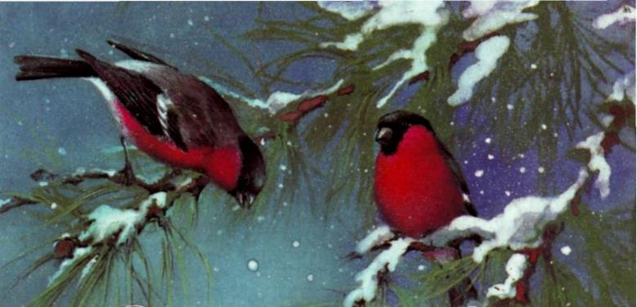
«Юные орнитологи »

Slide 2
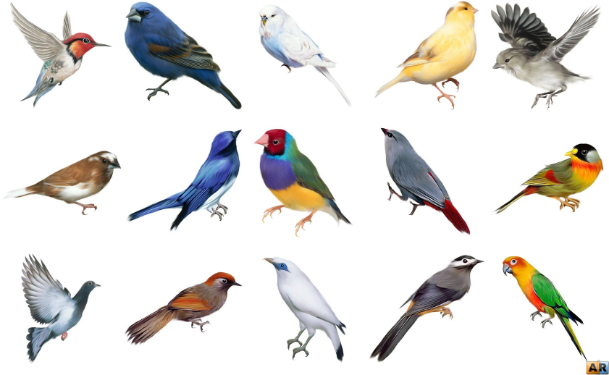
Пти́цы – это животные, тело которых покрыто перьями и передние конечности видоизменены в крылья. На сегодняшний день на Земле обитает более 9792 различных видов птиц.

Slide 3
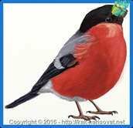
В течении всего занятия будет много интересных загадок и викторин. За каждый правильный ответ получите жетон-птичку: Кто больше всех наберет жетонов, тот получит диплом «Самый активный».

Slide 4
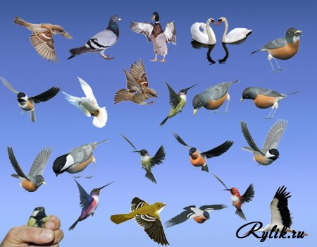
1 апреля–Международный день птиц

Slide 5
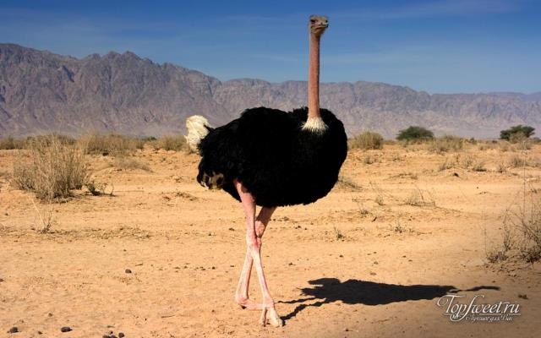
Викторина «Знатоки птиц »
1 вопрос:
Какая птица самая большая в мире ?
Ответ: Африканский страус

Slide 6
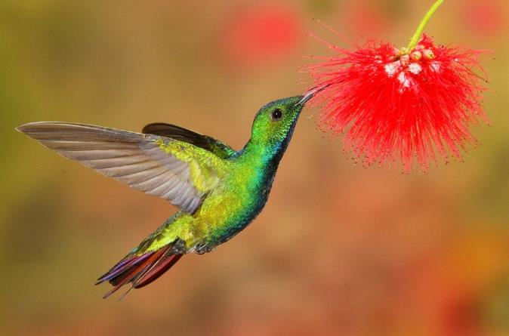
2 вопрос: Какая птичка самая маленькая?
Ответ: Колибри

Slide 7
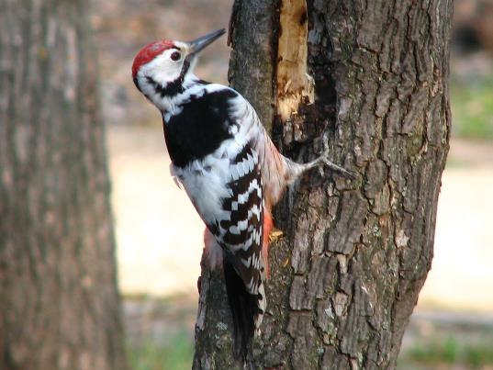
3 вопрос: У какой птицы самый длинный язык?
Ответ: Дятел

Slide 8
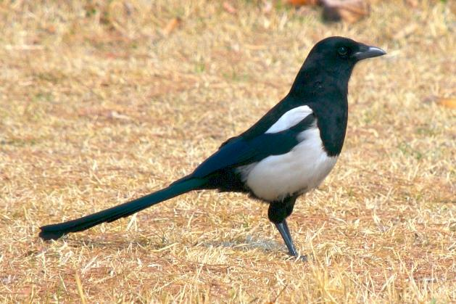
4 вопрос: Какая птица имеет очень длинный хвост?
Ответ: Сорока

Slide 9
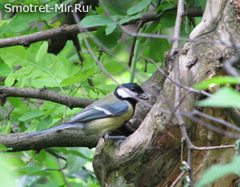
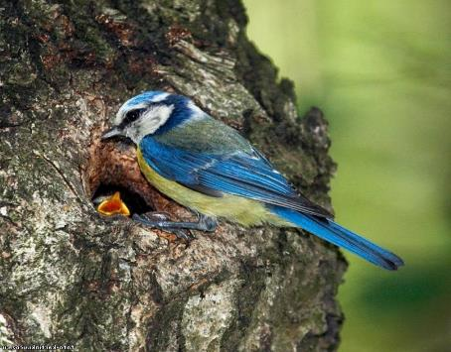
5 вопрос: Где синицы вьют гнезда?
Ответ: В дуплах деревьев

Slide 10
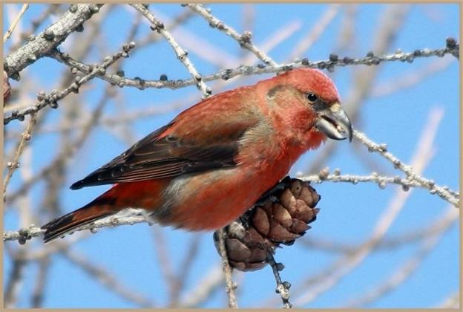
6 вопрос: Какие птицы выводят птенцов зимой?
Ответ: Клесты

Slide 11
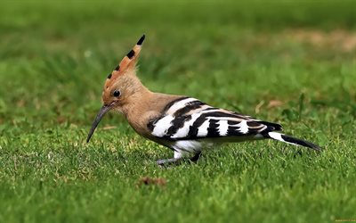
7 вопрос: Как зовут птицу года 2016?
Ответ: Удод

Slide 12
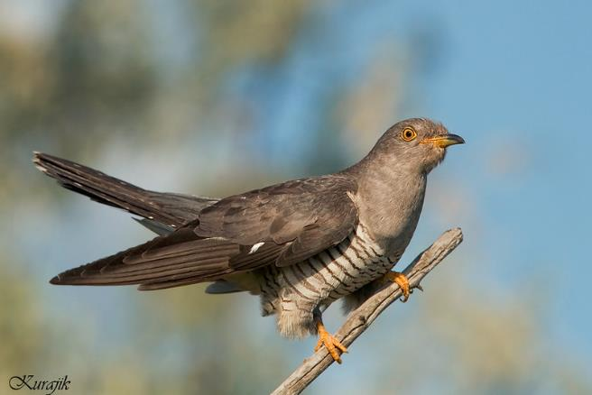
8 вопрос: Какая птица не высиживает яйца?
Ответ: Кукушка

Slide 13
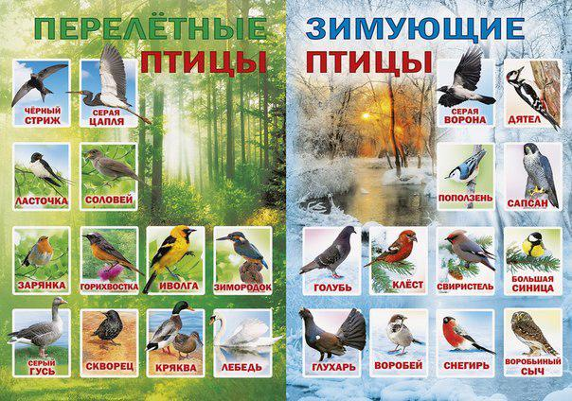
9 вопрос: На какие 2 группы делятся птицы?
Ответ: Зимующие и перелетные

Slide 14
10 вопрос: Как называется наука о птицах ?
Ответ: Орнитология

Slide 15
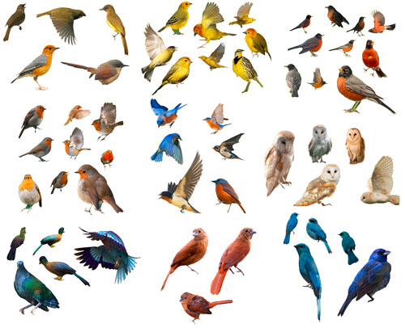

Slide 16
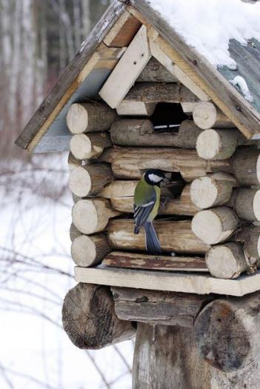
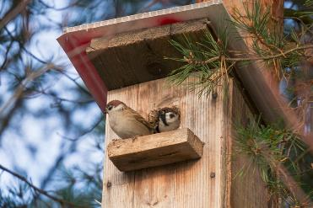
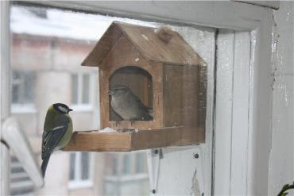
Сегодня мы будем говорить о зимующих птицах.

Slide 17
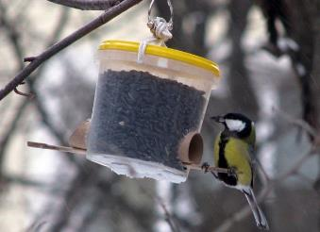
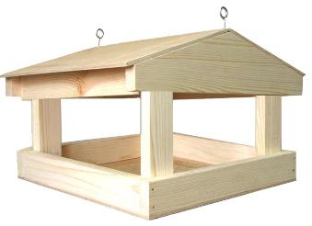
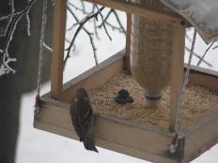
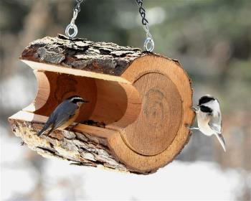
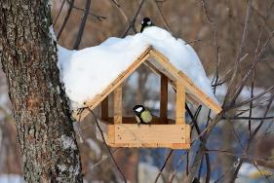
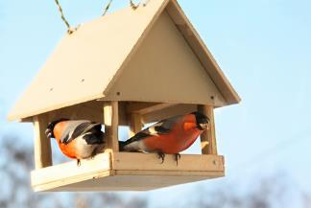
Чтобы птицы смогли пережить зиму, люди вешают кормушки с кормом.

Slide 18
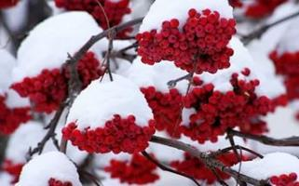
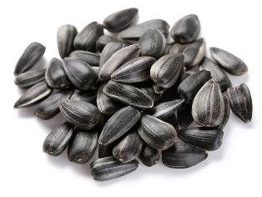
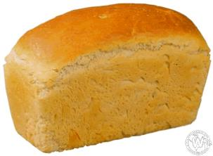
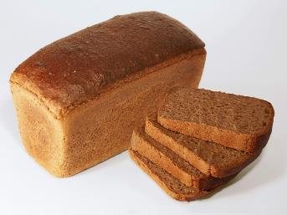
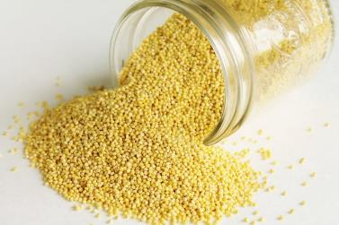
Что можно класть в кормушку:

Slide 19
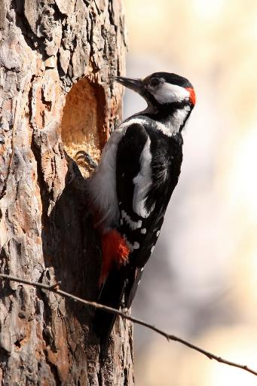
Загадки
Ответ: Дятел
1 загадка:
Он по рабочему одет-
Удобно, просто, ловко
На нём малиновый берет
И пёстрая спецовка.
Он инструмент свой наточил
С особенным старанием,
И от синиц он получил
почётное задание.
«Сидеть без дела нечего»,
-мороз ему кричит.
А он с утра до вечера
Стучит, стучит, стучит.

Slide 20
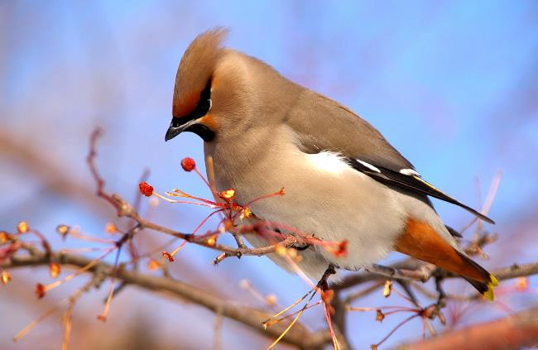
2 загадка: Эту птицу легко распознать по большому задорному хохолку на голове. Они появляются у нас поздней осенью . Весну и лето они проводят в тундре, уничтожая огромное количество кровососущих насекомых. В этом заключается их огромная польза. Зимой они нуждаются в подкормке ягодами, семенами.
Ответ: Свиристель

Slide 21
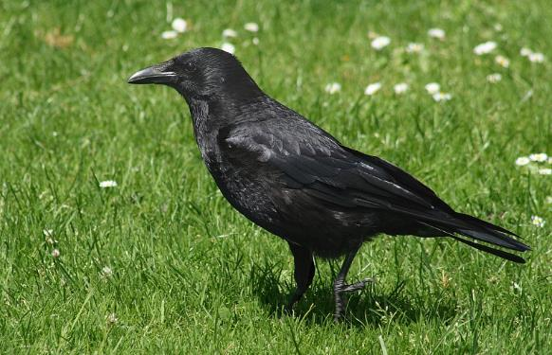
3 загадка: Сильная, большая птица, Даже кошек не боится! Очень важная персона, Чёрно-серая ….
Ответ: Ворона

Slide 22
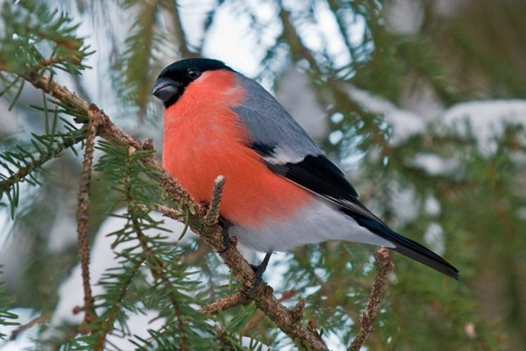
4 загадка: Сероспиный, красногрудый, В зимних рощах обитает, Не боится он простуды С первым снегом прилетает. Кто это? Лето он проводит на севере тайги, уничтожает вредителей лесов.
Ответ: Снегирь

Slide 23
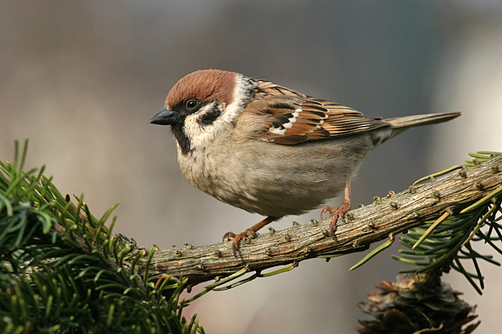
5 загадка: Маленький мальчишка В сером армячишке По дворам шныряет, Крохи собирает.
Ответ: Воробей

